Slide 1
Bases de la Evaluación Principios de la Evaluación Efectiva
Alberto Arntz

Slide 2
Contenidos de la Sesión
Qué es evaluar.
Qué evaluamos.
Cómo evaluamos.

Slide 3
Contenidos de la Sesión
Qué es evaluar.
Qué evaluamos.
Cómo evaluamos.

Slide 4
Evaluar es más que Calificar
F
Calificar
Juicio de aptitud
Ranking de alumnos
Observación Transversal
Evaluar
Guía para el aprendizaje
Educa la Auto-reflexión
Seguimiento Longitudinal

Slide 5
Evaluación efectiva guía el aprendizaje hacia los Objetivos del Programa
Una evaluación efectiva permite a estudiantes y profesores conocer dónde están, por dónde avanzar y cuál es la meta.

Slide 6
Contenidos de la Sesión
Qué es evaluar.
Qué evaluamos.
Cómo evaluamos.

Slide 7
¿Qué Evaluamos?
Pirámide de Miller
Situaciones clínicas reales
Situaciones clínicas experimentales
Integra contenidos
Aprende contenidos
does
shows how
knows how
knows

Slide 8
Competencias
does
shows how
knows how
knows
“El uso permanente y apropiado de conocimiento, habilidades técnicas, comunicación, reflexión, valores y emociones en la práctica médica cotidiana, en beneficio de los individuos y la comunidad”.
Epstein. N Engl J Med 356; 4:387-96. 2007

Slide 9
Los Objetivos de Aprendizaje son Tridimensionales
Conocer
COGNITIVO
PSICOMOTOR
Hacer
ACTITUDINAL
Parecer

Slide 10
Las Competencias son multidimensionales

Slide 11
Evaluación de Roles de Competencia
En Facoemulsificación
Profesional
Informó a paciente de evento adverso, solicitando ayuda a experto
Comunicador
Informó riesgos y beneficios de cirugía
Erudito
Participó en estudio clínico de nueva técnica quirúrgica
Experto: realiza correctamente Facoemulsificación
Colaborador
Enseñó a residente menor.
Administrador
Definió criterios de referencia a Policlínico de cataratas
Promotor de Salud
Participó programa comunitario de screening de catarata

Slide 12
Contenidos de la Sesión
Qué es evaluar.
Qué evaluamos.
Cómo evaluamos.

Slide 13
Características de una Evaluación Efectiva
Instrumentos de evaluación validados y alineados con los Objetivos del Programa.
Longitudinal.
Retroalimentación efectiva.
Múltiples instrumentos.
Múltiples evaluadores capacitados.

Slide 14
Evaluación no alineada con Objetivo
Objetivo:
Realizar correctamente facoemulsificación.
Evaluación no alineada con el Objetivo
Enumerar los pasos de una facoemulsificación.
Evaluación alineada con Objetivo
Rúbrica de observación de facoemulsificación en paciente real
(ICO-OSCAR. www.educators.icoph.org)
does
shows how
knows how
knows

Slide 15
Evaluación Longitudinal
conocer
reforzar
asegurar
diagnóstica
formativa
sumativa
Determinar el nivel de conocimiento basal
Recopilar información del progreso del estudiante
Determinar el dominio de conocimientos, habilidades y actitudes
does
does
does
shows how
shows how
shows how
knows how
knows how
knows how
knows
knows
knows
MCQ
OSCE (ECOE)
Simulación
Evaluación directa
Notes:
Objective structural clinical examination

Slide 16
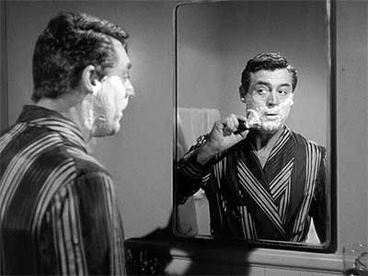
Retroalimentación
El feedback es el elemento más importante para que la evaluación guíe el aprendizaje.
Sin feedback los errores no son enmendados, los buenos desempeños no son reforzados y las competencias clínicas no son íntegramente adquiridas.
Ende JAMA 250; 6: 777-81. 1983

Slide 17
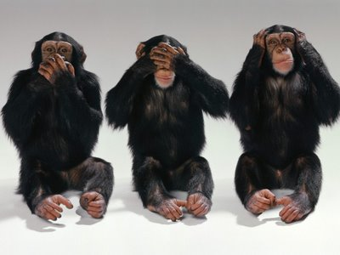
Sin retroalimentación…
Sensación de incertidumbre en la práctica profesional.
Estudiantes inseguros generan sus propios códigos de feedback, asignando significados erróneos a mensajes no verbales.
Estudiantes cuya reacción a la incertidumbre es de sobreindependencia o arrogancia pueden sentirse falsamente competentes.
Sub-estimación de las competencias clínicas de los docentes.
Sobreestimación de los exámenes escritos. Las habilidades clínicas son secundarias respecto a las habilidades de memorización

Slide 18
Retroalimentación Efectiva
Información específica sobre el desempeño observado, comparado con un estándar previamente conocido por alumno y evaluador.
Planificado e idealmente solicitado por el alumno.
Inmediata y directa.

Slide 19
Instrumentos de Evaluación
PAUTAS DE OBSERVACIÓN:
Rubricas
Revisión historias clínicas
portafolio
Situaciones clínicas reales
Situaciones clínicas experimentales
Integra contenidos
Aprende contenidos
does
PAUTAS DE COTEJO (check lists):
osce
demostraciones
shows how
EXÁMENES ORALES
knows how
PRUEBAS ESCRITAS: MCQ
knows

Slide 20
Múltiples Evaluadores (360º)
Tutores
Pares
autoevaluación
Pacientes
Miembros del equipo de salud

Slide 21
Bases de la Evaluación. Conclusiones
Objetivos del Programa basados en Competencias.
Instrumentos de evaluación apropiados y alineados con los Objetivos del Programa.
Evaluación longitudinal.
Retroalimentación efectiva.
Múltiples instrumentos y múltiples evaluadores.

